Slide 1



义务教育《信息科技》四年级上册
第2单元 争做家乡推广大使
——数据收集工具
铜陵市第十二中学 陈文武

Slide 2



发现问题
我的家乡风光秀丽，景色迷人，有……
李皖的家乡是一座古老而又充满青春活力的城市。不仅有着现代化的城市建筑、灿烂的历史文化，还有着许多优美的自然风光。
李皖计划收集家乡风景数据，深入了解家乡美丽的风景。

Slide 3


明确目标
了解家乡美丽风景。
具有使用多种方法采集数据的能力，能够选择合适工具的收集数据。

Slide 4

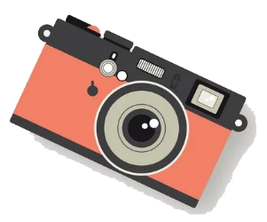




1.了解家乡风景的收集方法
2.认识数据收集的工具
3.确定了解家乡风景的思路
1.数据收集方法
2.数据收集的数字化工具
1.确定收集家乡风景数据的方法
2.选择收集家乡风景数据的工具
3.收集家乡风景数据

Slide 5


1．说：家乡风景的获取方法
2．议：数据收集工具的分类

Slide 6


1．了解家乡风景收集方法
说一说
家乡有哪些著名风景，你是如何获知的？

Slide 7
2．认识数据收集的工具
议一议
数据的收集离不开工具来帮忙，将下列工具归归类。
询问他人：
实地考察：
网络获取：

Slide 8

获取数据的方法有现场记录、问卷调查、网络获取、设备采集等。
数据收集的工具有纸笔、搜索引擎工具、在线平台、数字化设备等。

Slide 9

3．确定了解家乡风景的思路
填一填
相互交流，理一理活动的思路。
了解家乡美丽风景
A.确定数据的收集方法
B.选择数据的收集工具
C.收集家乡风景数据

Slide 10

1. 选：家乡风景数据的收集方法
2. 选：家乡风景数据的收集工具
3. 议：收集家乡风景数据

Slide 11

1．确定收集家乡风景的方法
选一选
选择一种收集方法，了解家乡的风景。
我最想推介家乡美景：
我选择的数据收集方法是：
请将你的选择方法复制此处
现场记录 问卷调查
网络获取 设备采集


Slide 12

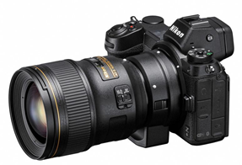
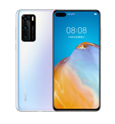
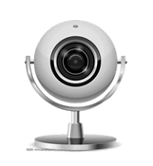
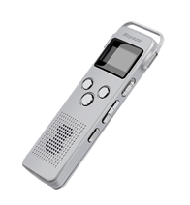
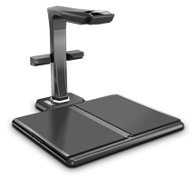
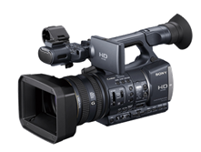

2．选择收集家乡风景的工具
理一理
选择一种合适的收集工具，收集家乡的风景数据。
家乡风景收集工具
请将你的选择结果拖动此处
常见的数据收集工具

Slide 13


3．收集家乡风景数据
试一试
快来收集家乡风景数据，记录下你的操作过程。
我使用的数据收集工具是……
我使用搜索引擎工具，在线收集家乡风景数据。
1.打开浏览器
2.输入关键词
3.收集家乡的文本数据、图片数据

Slide 14
3．收集家乡风景数据
哪种数据形式呈现的效果最能展现家乡的美丽？和同学们交流分享吧！
议一议
案例 | 数据形式 | 数据获取的方法 | 数据收集工具 | 数据呈现的效果
风景简介 | 文字 | 网络搜索 | 浏览器 | 直观明了，方便理解
 | 图片
 | 音乐
 | ……

Slide 15

1．说：数据收集方法
2．议：数字化收集工具

Slide 16
1．数据收集方法
数据在社会生活的各领域都有着十分重要的作用。选择一种数据收集方法，去了解常用的工具及数据的呈现形式。
说一说
数据收集的方法
数据收集的工具
收集的数据呈现形式

Slide 17
2．数据收集的数字化工具
在数字时代，数码相机、手机等各种数字化工具，正逐步取代传统工具，进行数据收集。使用数字化工具，能给生活带来哪些便捷？
议一议

Slide 18


Slide 19
1.如果要录制一段“祝福家乡”视频，用于展示，选一选下列哪些工具可以实现？
2.李明绘制了介绍家乡的手抄报，想展示给全班同学欣赏，他可以怎么做呢？

Slide 20

义务教育《信息科技》四年级上册
第2单元 争做家乡推广大使
第5课 了解家乡美丽风景

